Slide 1
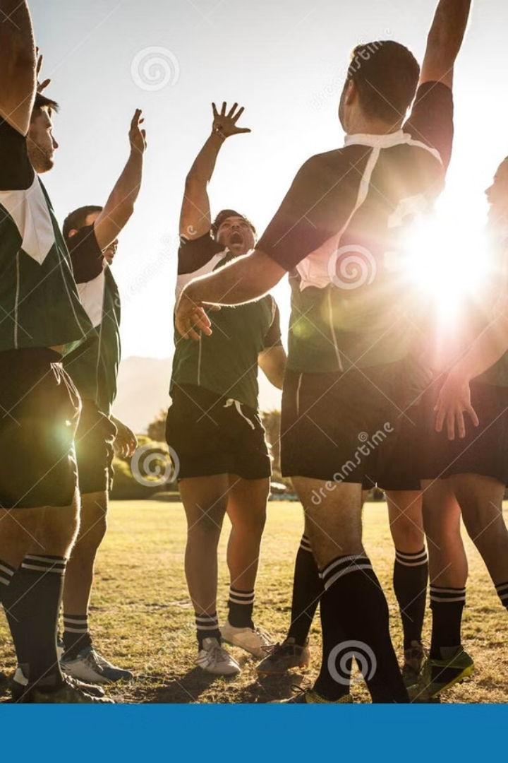
Добровольчество в Спортивной школе
Добро пожаловать! Сегодня мы расскажем вам о том, как Спортивная школа мотивирует учащихся к волонтерской работе. Вы узнаете о ценности добровольчества.

Slide 2
Роль волонтеров
Помощь тренерам
Содействие в организации
Поддержка учащихся
Волонтеры помогают тренерам в проведении тренировок, организации спортивных мероприятий и других задачах.
Волонтеры оказывают помощь в организации соревнований и создают дружественную атмосферу.
Волонтеры помогают в организации спортивных мероприятий: регистрация участников, распределение ролей.

Slide 3

Виды волонтерской работы
Спортивные мероприятия
Социальные проекты
Общественная работа
Организация спортивных мероприятий для детей из неблагополучных семей, участие в проектах по пропаганде здорового образа жизни.
Участие в благоустройстве спортивных объектов, посещение ветеранов спорта, проведение акций по популяризации спорта.
Помощь в организации и проведении спортивных соревнований, от турниров по настольному теннису до футбольных матчей.

Slide 4

Преимущества для учащихся
1
Развитие лидерских качеств
2
Обретение новых навыков
Волонтерство позволяет учащимся развивать лидерские качества, управлять временем и работать в команде.
Волонтеры получают практический опыт работы в различных сферах, что полезно при построении карьеры.
3
Увеличение шансов на поступление
Опыт волонтерства в спортивной школе увеличивает шансы учащихся на поступление в вузы и колледжи.

Slide 5
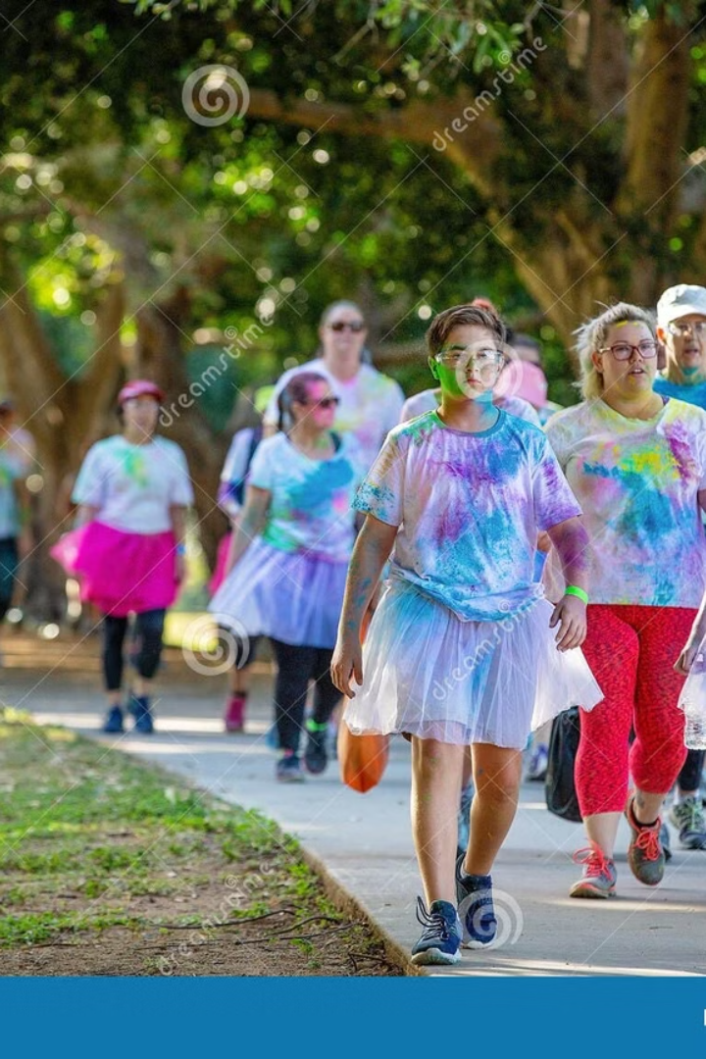
Опыт реализованных проектов
1
В прошлом году волонтеры организовали благотворительный забег в поддержку детей с ограниченными возможностями.
2
Проект "Здоровый образ жизни" включает в себя проведение спортивных акций, лекций и мастер-классов для жителей города.
3
В рамках проекта "Спорт для всех" волонтеры организовали спортивные площадки

Slide 6




Взаимодействие с сообществом
Проведение мастер-классов
Учащиеся проводят мастер-классы по спортивным дисциплинам для детей из местных школ.
Поддержка местных инициатив
Волонтеры участвуют в местных спортивных инициативах.
Благотворительные акции
Волонтеры проводят благотворительные акции в поддержку некоммерческих организаций.

Slide 7



Награды и достижения
Премия за лучший волонтерский проект
1
Благодарственные письма
2
Учащимся выдаются благодарственные письма за активное участие в волонтерских проектах.
Повышение мотивации
3
Участие в волонтерстве повышает мотивацию учащихся к учебе и спортивным тренировкам.

